Slide 1
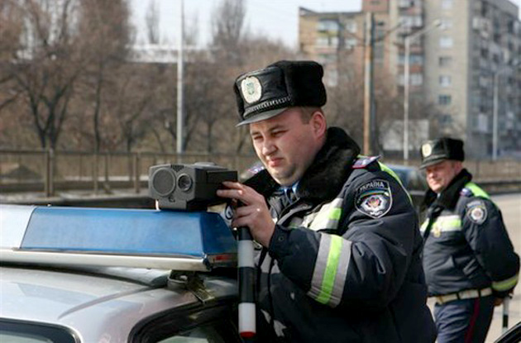
Хочу все знать!

Slide 2
1
10
2
3
9
Вопросы
4
8
5
7
6

Slide 3
Какой знак запрещает движение для пешеходов?
1
А
Б
В
а
Ответ
Вопросы

Slide 4
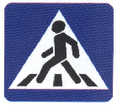
Какой из знаков устанавливается непосредственно у пешеходного перехода?
2
А Б
В Г
Ответ
Вопросы

Slide 5
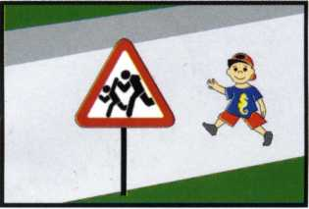
Разрешается ли пешеходу пересекать проезжую часть в данном случае?
3
а) Запрещается, так как пешеходный переход находиться в другом месте.
б) Разрешается, так как знак не запрещает детям переходить здесь улицу.
в) Разрешается, только под прямым углом, когда дорога хорошо просматривается, в обе стороны и в зоне видимости нет пешеходных переходов или перекрестка.
Ответ
Вопросы

Slide 6
На каком рисунке изображено самое безопасное место для перехода через проезжую часть?
4
а) На рисунках 1 и 3.
б) На рисунке 1.
в) На рисунках 1, 3 и 4.
г) На всех рисунках.
Ответ
Вопросы

Slide 7
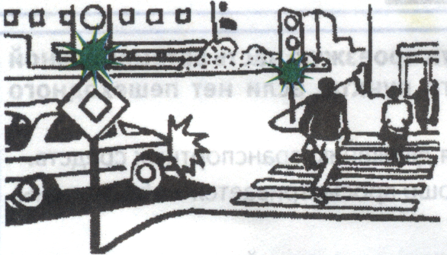
Как должны вести себя пешеходы в этой ситуации?
5
а) Пропустить автомобиль.
б) Перейти дорогу, не пропуская автомобиль.
в) Убедиться, что водитель автомобиля уступает дорогу, после
этого перейти по пешеходному переходу.
Ответ
Вопросы

Slide 8
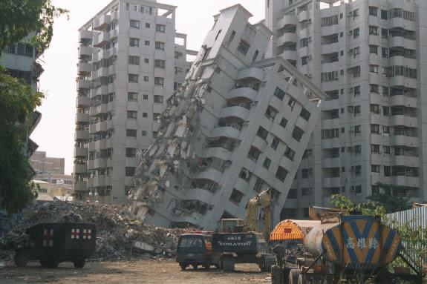
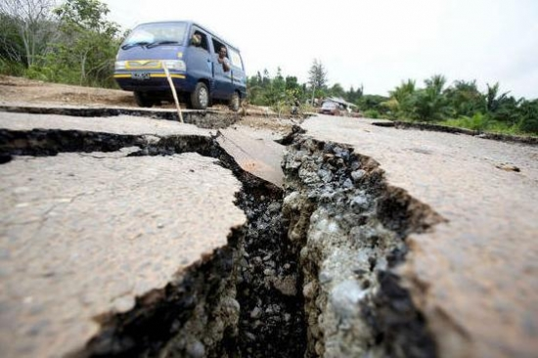
Производственные аварии и катастрофы относятся к:
6
а) ЧС экологического характера;
б) ЧС природного характера;
в) ЧС техногенного характера;
г) стихийного бедствия.
Ответ
Вопросы

Slide 9
7
Объект народного хозяйства или иного назначения, при аварии на котором может произойти гибель людей, сельскохозяйственных животных и растений, возникнуть угроза здоровью людей, либо нанесен ущерб экономике или окружающей среде, это:
а) аварийный объект;
б) потенциально опасный объект;
в) катастрофически опасный объект.
Ответ
Вопросы

Slide 10
Взрыв характеризуется следующими особенностями (найдите ошибку в приведенных примерах):
а) большой скоростью химического превращения;
б) большим количеством газообразных продуктов;
в) резким повышением температуры;
г) сильным звуковым эффектом (грохот, громкий звук, шум, сильный хлопок);
д) мощным дробящим действием.
8
Ответ
Вопросы

Slide 11
9
Объект с ядерным реактором, завод, использующий ядерное топливо или перерабатывающий ядерный материал, а также его место хранения и транспортное средство, перевозящее ядерный материал или источник ионизирующего излучения, при аварии на котором или разрушении которого может произойти облучение людей, животных и растений, а также радио активное загрязнение окружающей природной среды, это:
а) объект экономики особой опасности;
б) экологически опасный объект;
в) радиационно опасный объект;
г) объект повышенной опасности.
Ответ
Вопросы

Slide 12
10
Сточные воды подразделяются на:
а) бытовые;
б) атмосферные или ливневые;
в) производственные;
г) питьевые.
Укажите допущенную ошибку.
Ответ
Вопросы

Slide 13
1
А
Вопросы

Slide 14
В
2
Вопросы

Slide 15
а) Запрещается, так как пешеходный переход находиться в другом месте.
3
Вопросы

Slide 16
4
б) На рисунке 1.
Вопросы

Slide 17
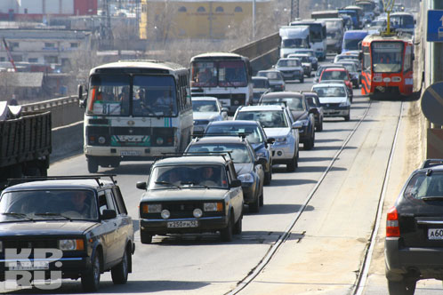
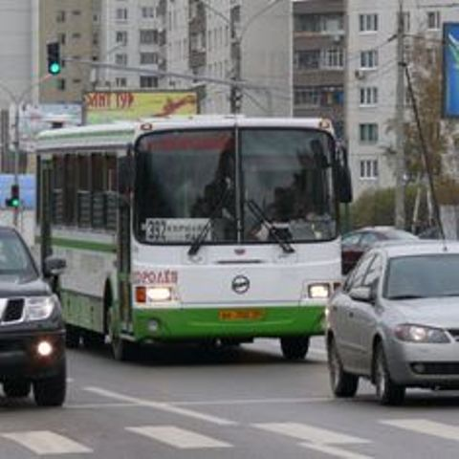
в) Убедиться, что водитель автомобиля уступает дорогу, после
этого перейти по пешеходному переходу
5
Вопросы

Slide 18
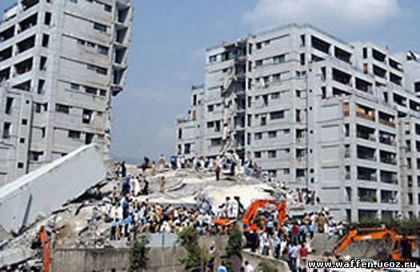
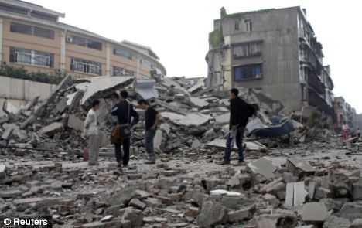
6
в) ЧС техногенного характера;
Вопросы

Slide 19
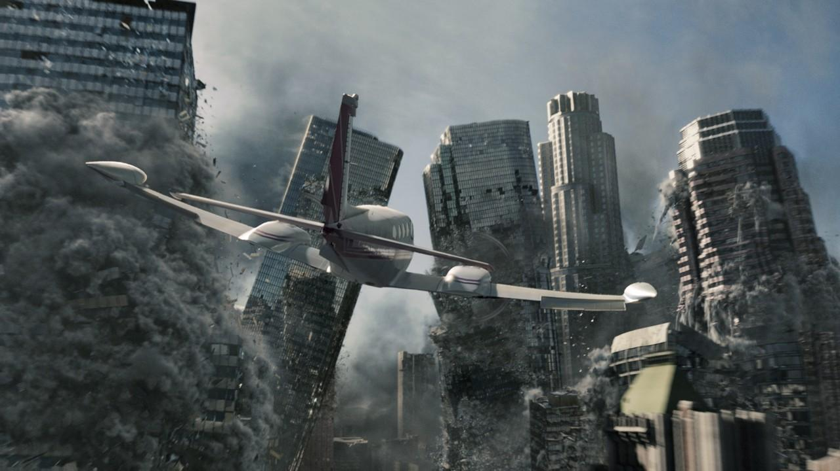
7
б) потенциально опасный объект;
Вопросы

Slide 20
8
в) резким повышением температуры;
Вопросы

Slide 21
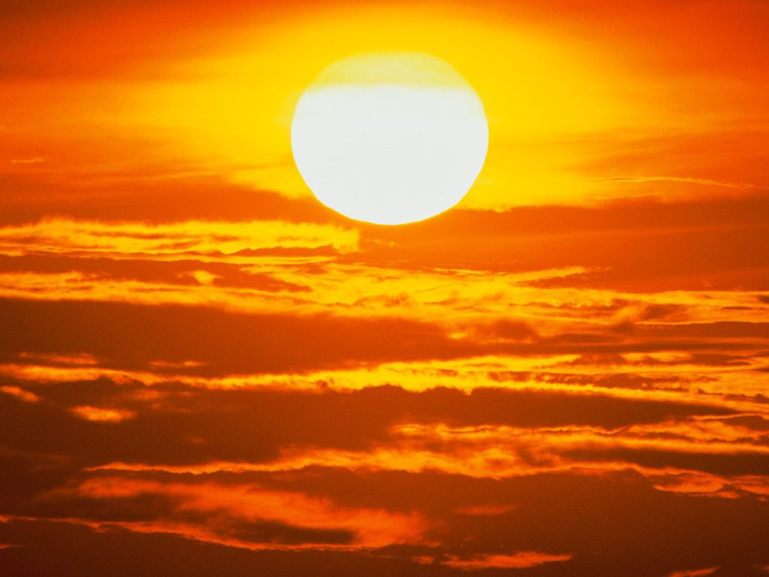
9
в) радиационно опасный объект;
Вопросы

Slide 22
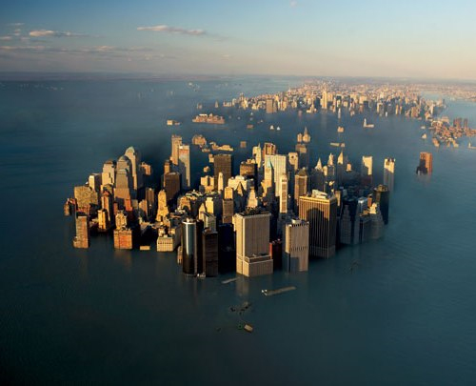
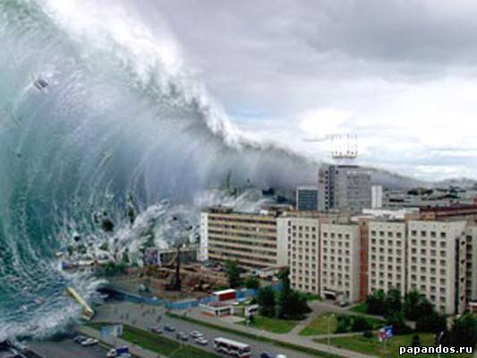
г) питьевые.
10
Вопросы

